Slide 1
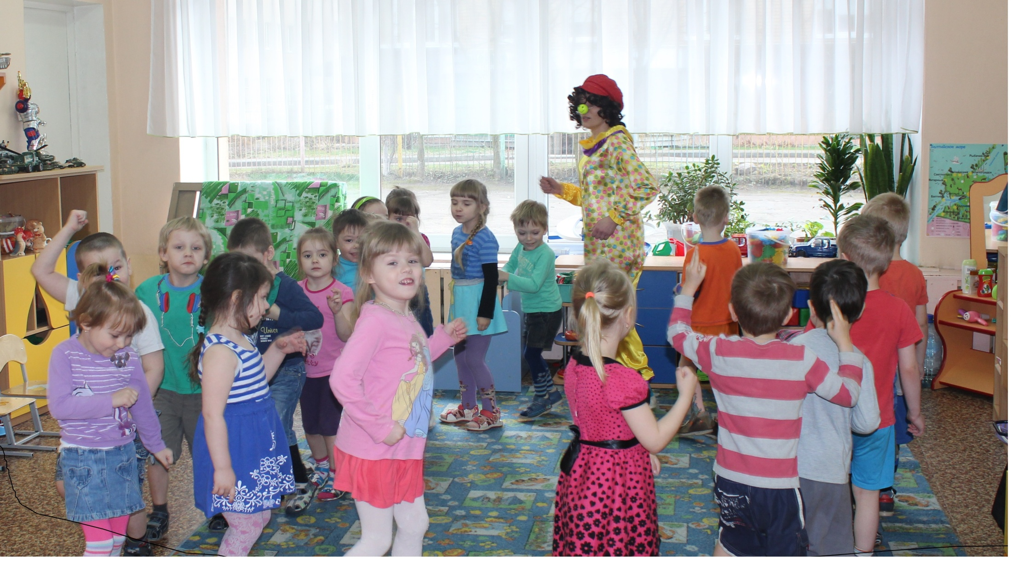
РАЗВЛЕЧЕНИЕ с участием
Родителей « ДЕНЬ СМЕХА»

Slide 2
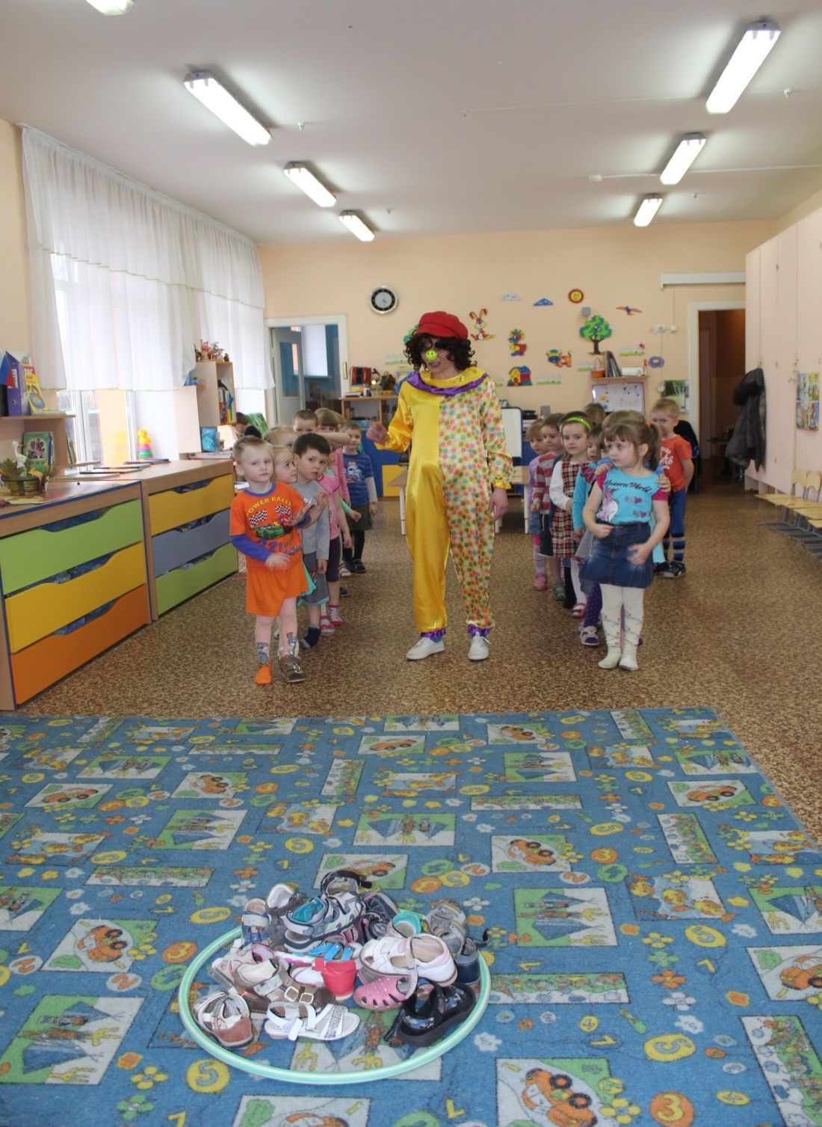
Цель: привлечь родителей к совместному проведению развлечения ;профилактика негативных эмоциональных состояний;формирование позитивного отношения к сверстникам; расширение представлений детей о различных способах коммуникации с окружающими; формирование положительных чувств и эмоций через улыбку.

Slide 3
